Slide 1
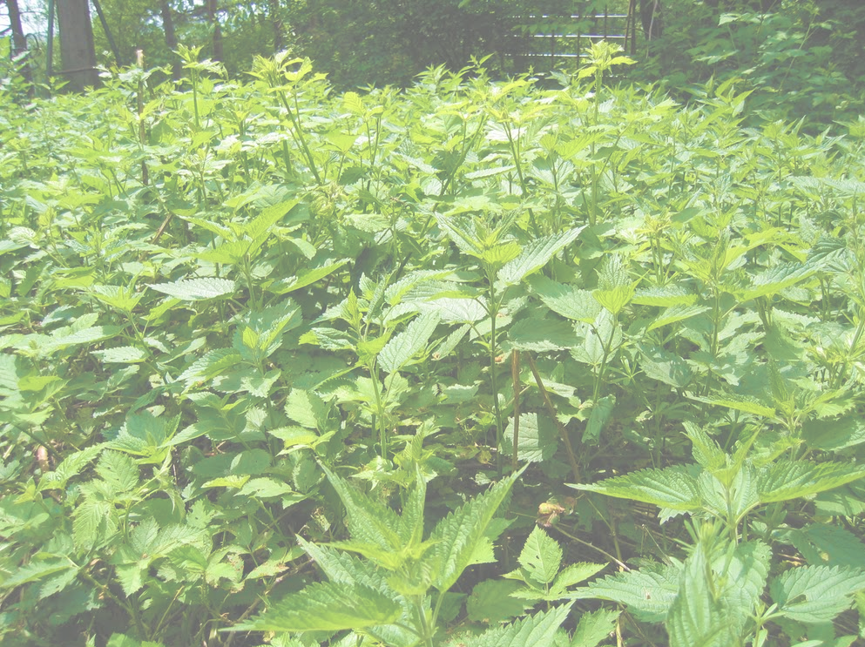

Slide 2
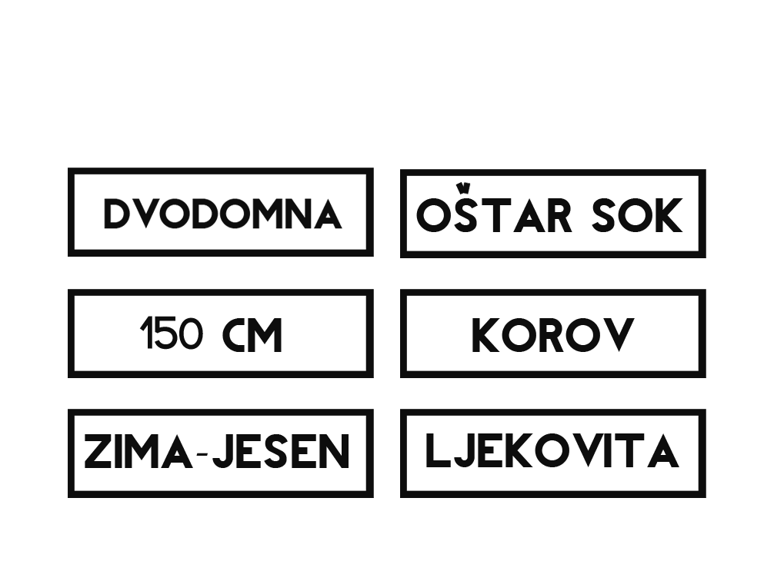
OPĆENITO

Slide 3
OPĆENITO
pet podvrsta
vlažno tlo
u zraku - dušik i fosfat
razni proizvodi – industrija
srcoliki oblik listova

Slide 4
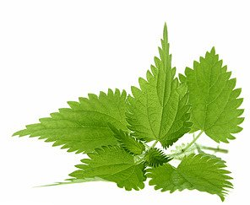
Povijest
Grci – masaže
diuretik
brončano doba – tkanina
I. svjetski rat – uniforme
simbol boga munje ( germanska mit. )

Slide 5
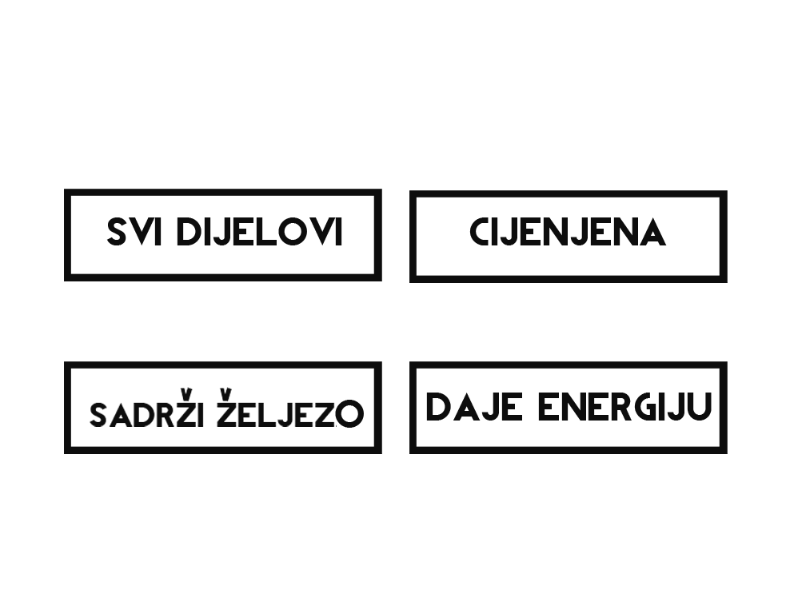
LJEKOVITOST

Slide 6
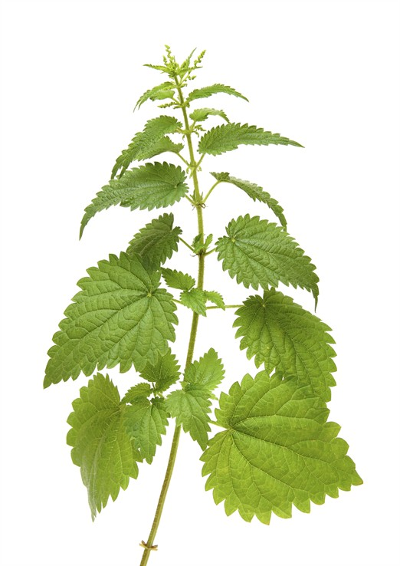
Jela od koprive
mladi listići
proljetne dijete
sir yarg
čajevi
štrudle
juha

Slide 7
ČAJ OD KOPRIVE

Slide 8
Literatura
wikipedia.org/wiki/Kopriva
‘ Sve o ljekovitim i začinskim biljkama ’

